Slide 1


Jahimeeste Vabariiklik XLI kokkutulek

Slide 2
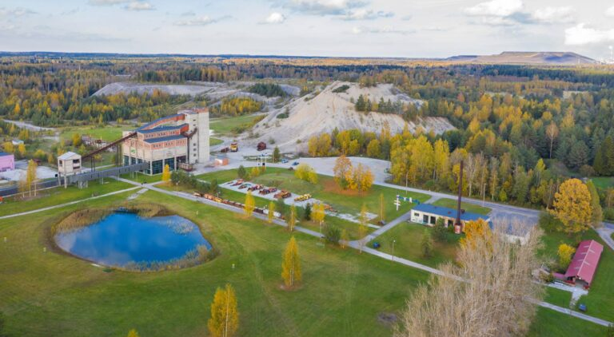
Eesti Kaevandusmuuseum

Slide 3
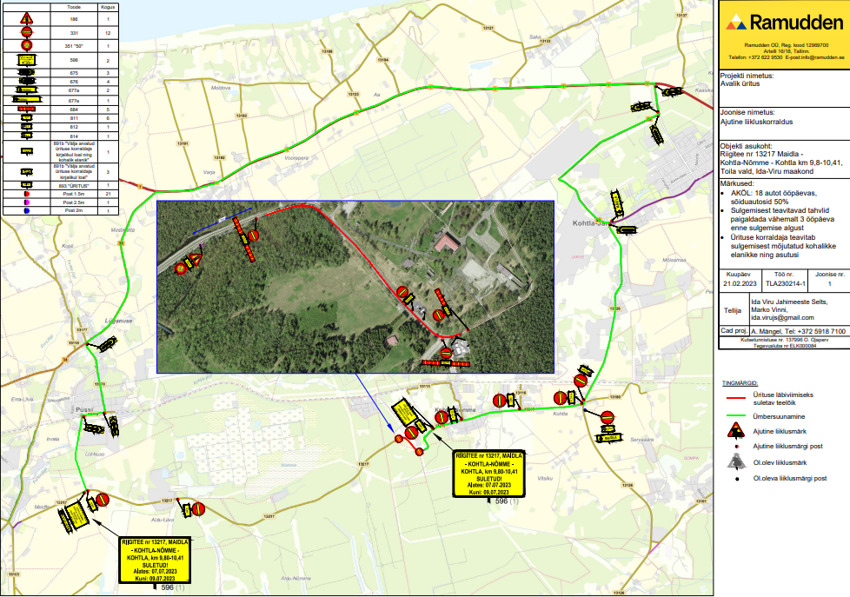
Eesti Kaevandusmuuseum

Slide 4
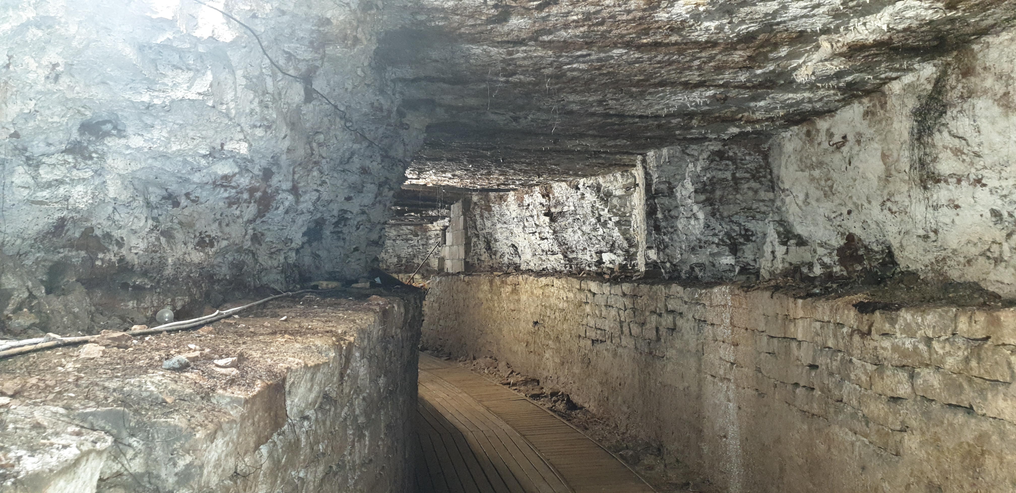
Eesti Kaevandusmuuseum - rongkäik

Slide 5
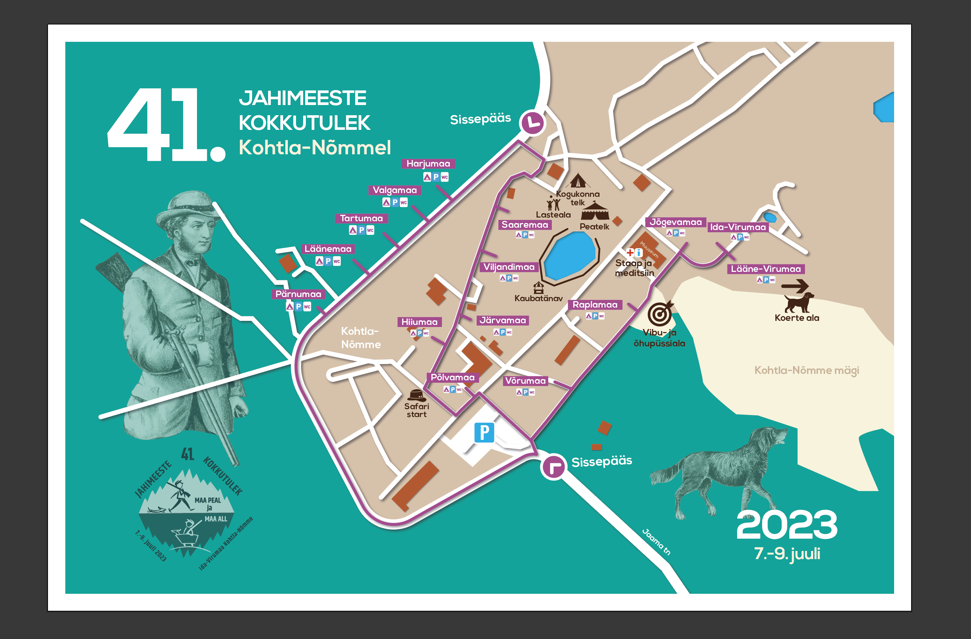
Platsi kaart

Slide 6
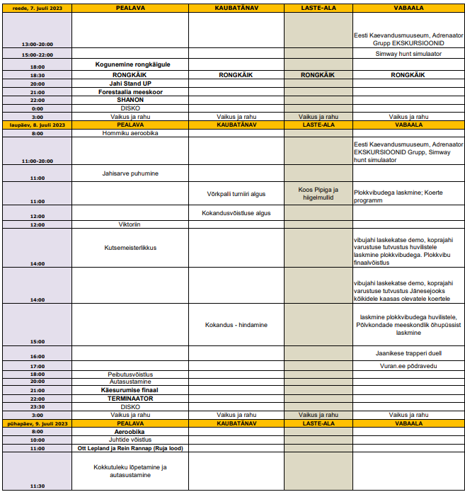
Ajakava

Slide 7

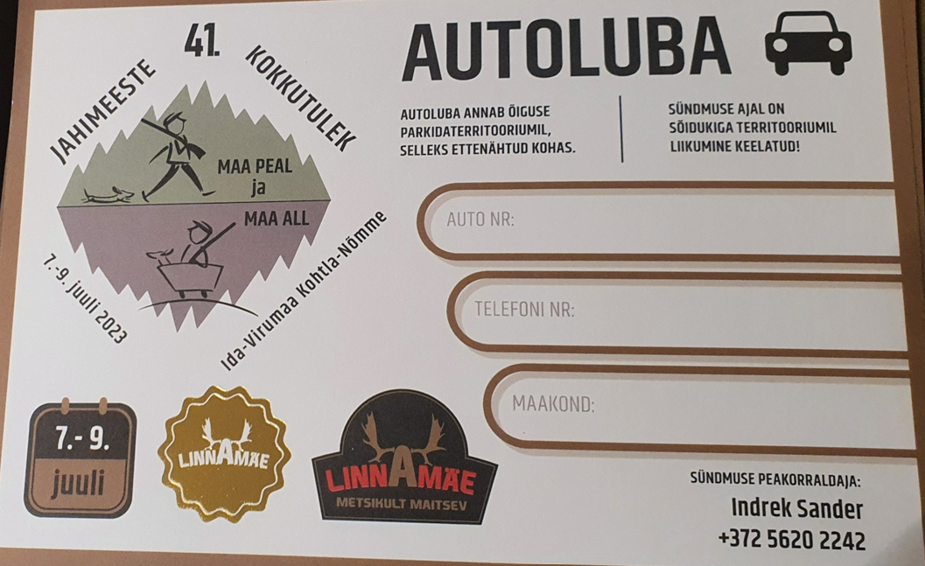
Registreerimine alanud

Slide 8

Hommikumäng Raadios Elmar
Elmari Hommikumäng kell 8.45.
Eetris: 26.Juuni – 02.Juuli.2023

Slide 9
Jahimeeste XLI kokkutulek
Tegevused
Esinejad Shanon, Terminaator, Ott Lepland ja Rein Rannap
Muuseumi ekskursioonid Eesti Kaevandusmuuseumis (875 külastajat)
Aidu karjääri safarimatk autodega (200)
Aidu veemaal kaatrimatkad (190)
Jahiteemalised näitused
Fotoboks sündmuse jäädvustamiseks ja meenutamiseks
Simway hunt simulaator – laskeharjutused simulaatoril - SimWay Hunt April Challenge - YouTube

Slide 10
Jahimeeste XLI kokkutulek
Tegevused lastele
Batuudid
Hiigelmullid
Hobused
Päeva sisustab ja mänge viivad läbi Pipid

Slide 11
Jahimeeste XLI kokkutulek
Kogukonna telk – temaatilised töötoad
Indrek Kõverik – “Jahimees ja toit”
Hanno Torgla ja kokteilid purgis ‒ “Milline kokteil sobib loomaliha juurde?”
Piret Toovis leivakoolitus ‒ “Kuidas teha kodust leiba?”
Elle Vodja ravimtaimekoolitus
Erelin Zirki seebikoolitus ‒ “Kuidas ja millega pesta jahimeest?”
Jaak Saarja koduõlu koolitus ‒ “Kuidas pruulida parimat koduõlut?”
Vuran.ee – Milline vints valida jahimasinale?

Slide 12
Jahimeeste XLI kokkutulek
Alad, mis lähevad arvesse – kõik juhendid väljas
Peibutamine
Jahisarve puhumine
Kokandus
Jahi stand-up ‒ juhend (PDF)
Viktoriin ‒ juhend (PDF)
Haavli ja kuulilaskmine ‒ juhend (PDF)
Juhtide võistlus ‒ juhend (PDF)
Jahinduslik mitmevõistlus ‒ juhend (PDF)

Slide 13
Jahimeeste XLI kokkutulek
Võistlusvälised alad – juhendid olemas
Võrkpall
Vuran.ee Põdravedu
Meeskonna õhupüssivõistlus “Ühelt põlvkonnalt teisele” märki laskmises
„Jaanikese“ trapperi duell
Vibujahi finaal „Kaber2023“

Slide 14
Jahimeeste XLI kokkutulek
Kõik kooskõlastused olemas, sealhulgas Toila Valla suurürituse luba
Politsei – hoiab meie tegemistel silma peal ☺
Avamisel metsameeste meeskoor „Forestaalia“
Kaubatänav (Ida-Viru klaster, Luua Metsanduskool, EJS jplm.)

Slide 15
Jahimeeste XLI kokkutulek
EJS koduleht täieneb pidevalt infoga https://www.ejs.ee/kokkutulekud/

Slide 16

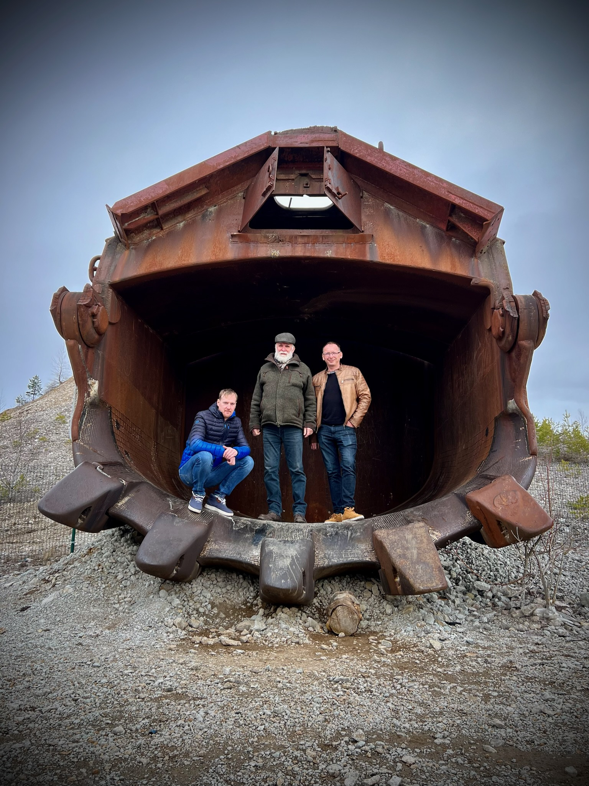

Kohtume kokkutulekul!

